Slide 2
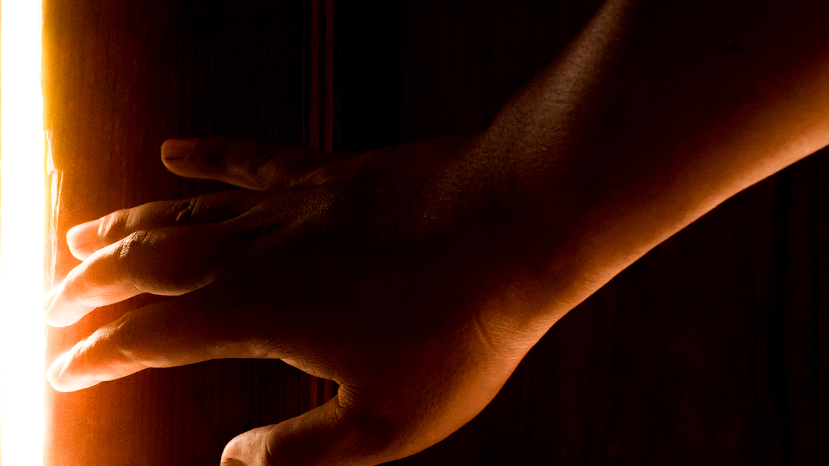
Cristo está voltando, e precisamos nos preparar, preparar nossa família e preparar todas as pessoas para nos encontrarmos com o Senhor. Leiamos Apocalipse 1:7.

Slide 3
O tema central da escatologia do Antigo Testamento é a vinda de Cristo. Os profetas usam com frequência as expressões “naquele dia” (2Cr 14:9), “naqueles dias” (Joel 2:29), ou, segundo Daniel, “nesse tempo”, quando virá a salvação (12:1).

Slide 4
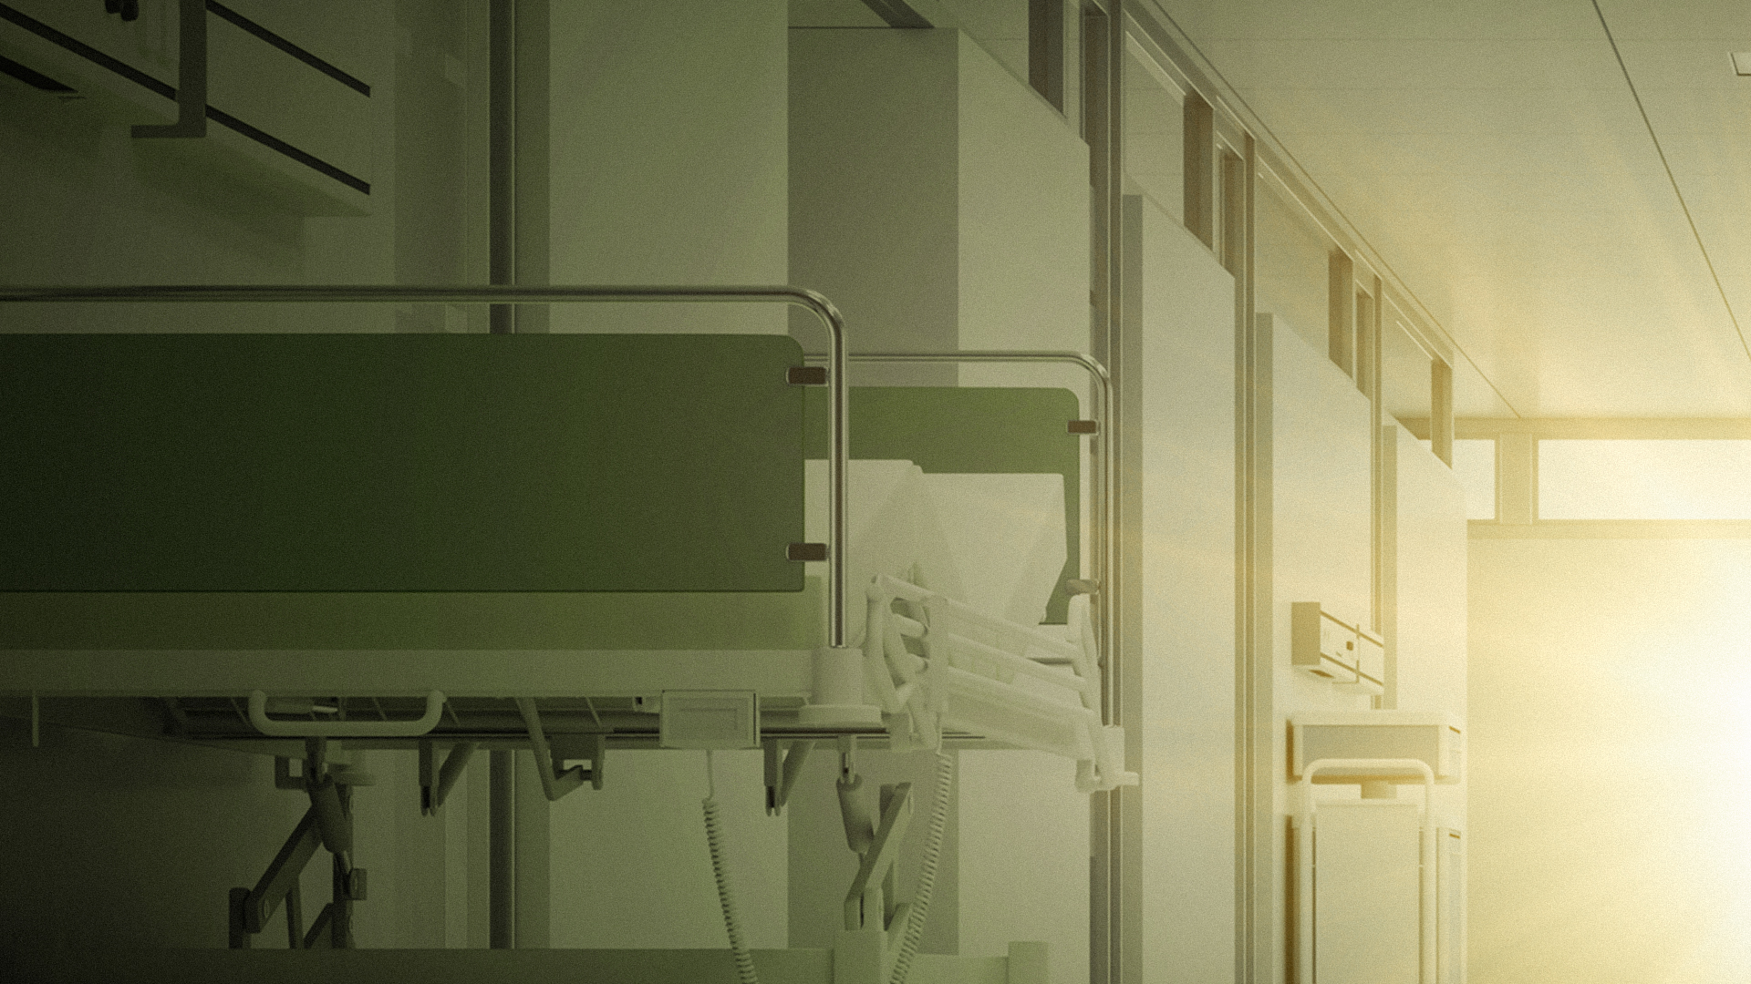
MAS, QUE TIPO DE DIA SERÁ ESSE?

Slide 5
A vinda de Cristo é considerada um acontecimento histórico. Ou seja, não é uma vinda além do tempo, mas a incursão de Deus na história. Será a entronização do Soberano que triunfa sobre Seus inimigos.
SERÁ UM DIA HISTÓRICO

Slide 6
A vinda de Cristo será um evento máximo. Ou seja, a vinda de Cristo será um evento do qual não se pode escapar, no qual tudo termina e a partir do qual tudo começa de novo.
SERÁ UM EVENTO CULMINANTE

Slide 7
O Senhor vem para julgar Seu povo e para julgar as nações. Por um lado, vem para condenar a infidelidade à Sua Lei, que tem sido tratada com desprezo; vem para restabelecer a justiça. Adultério, estupro, opressão, mentira e violência merecem o respectivo castigo.
SERÁ UM DIA DE JUÍZO

Slide 8
E COMO ELE VIRÁ? COMO SERÁ A VINDA DE JESUS CRISTO?

Slide 9
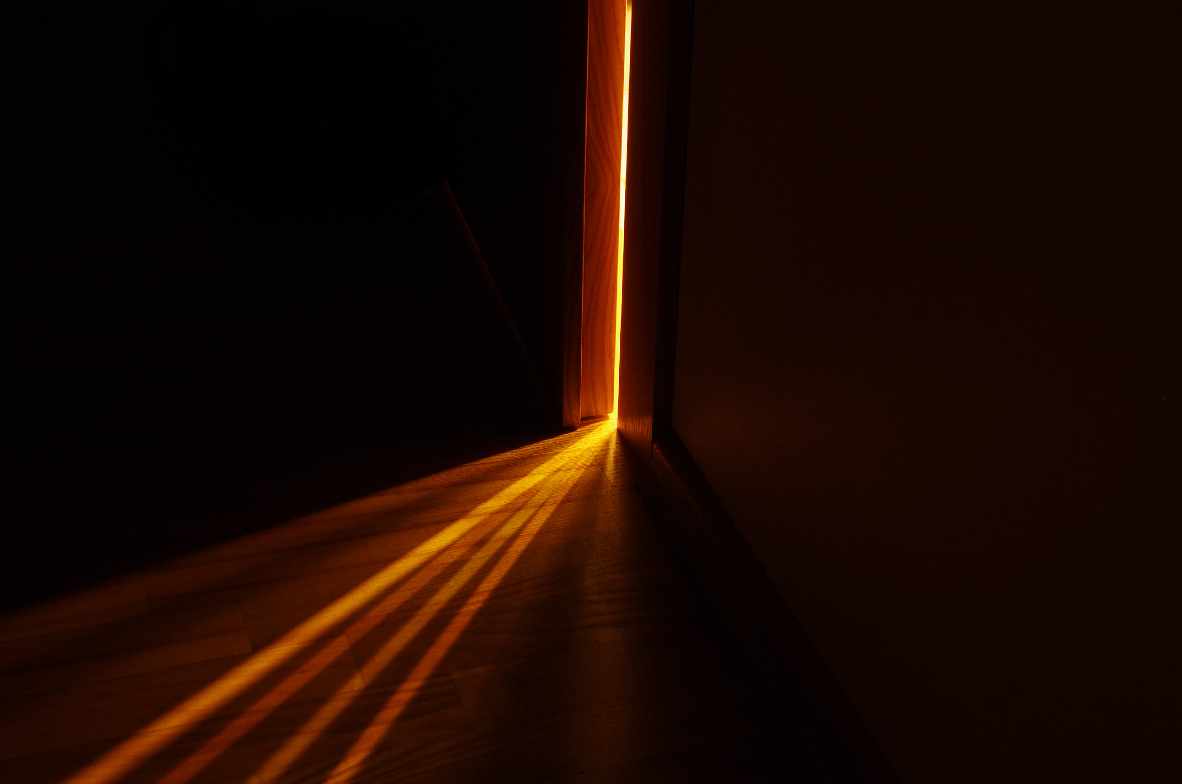
O Filho do Homem foi embora como uma pessoa e retornará pessoalmente, com poder e grande glória. Um texto esclarecedor a esse respeito é Atos 1:11.
ELE VIRÁ DE FORMA PESSOAL E LITERAL

Slide 10
Se Cristo vem de forma pessoal, então virá de forma visível; como diz Apocalipse 1:7: “Todo olho O verá”.
ELE VIRÁ DE FORMA VISÍVEL E AUDÍVEL

Slide 11
Sua primeira vinda foi uma vinda de humilhações, mas a segunda vinda será gloriosa. Ele virá com poder e glória, diz Mateus 24:30. Leiamos: “Então aparecerá no céu o sinal do Filho do Homem. Todos os povos da terra se lamentarão e verão o Filho do Homem vindo sobre as nuvens do céu, com poder e grande glória”.
ELE VIRÁ DE FORMA GLORIOSA E TRIUNFANTE

Slide 12
Há um texto espetacular a esse respeito. 2 Pedro 3:10: “Porém, o Dia do Senhor virá como um ladrão. Naquele dia os céus passarão com grande estrondo, e os elementos se desfarão pelo fogo. Também a terra e as obras que nela existem desaparecerão”.
A VINDA DE JESUS SERÁ CATACLÍSMICA

Slide 13
Homens e mulheres serão apanhados de surpresa. O Senhor Jesus empregou várias metáforas para advertir os discípulos sobre isso. Por exemplo: o ladrão da noite (Mt 24:42-44; Lc 12:40), e o noivo e as dez virgens (Mt 25:1-13). O apóstolo Paulo acrescenta a isso a figura das dores de parto de uma mulher grávida (1Ts 5:3).
A VINDA DE JESUS SERÁ SÚBITA, INESPERADA

Slide 14
E QUAIS SÃO OS SINAIS DA VINDA DE CRISTO?

Slide 15
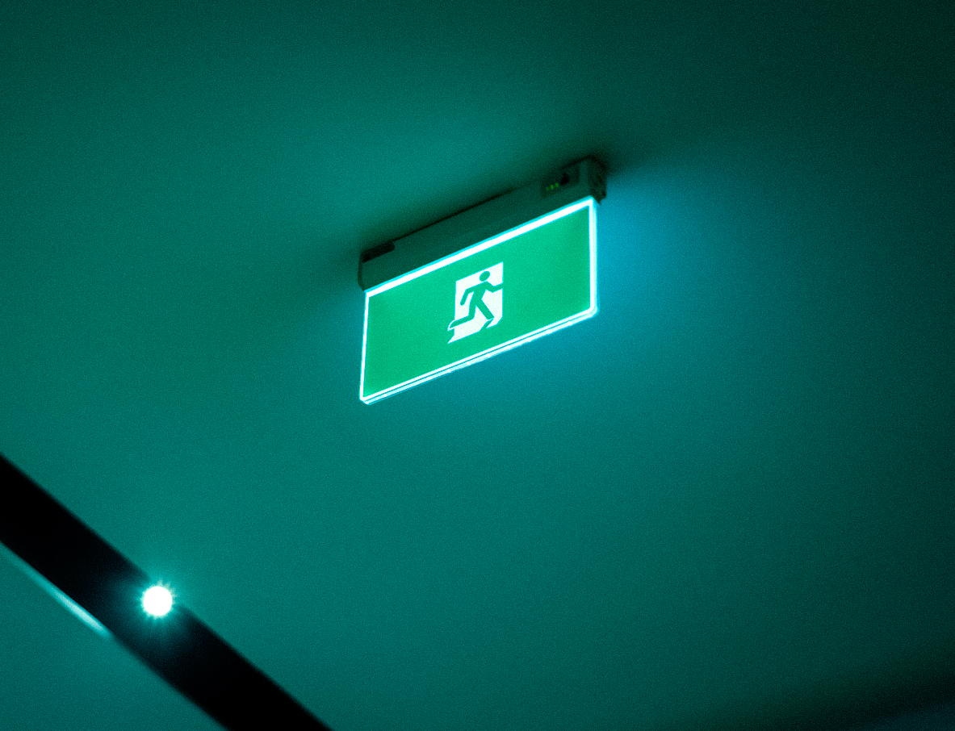
O terremoto de Lisboa, ocorrido em 1º de novembro de 1755, foi conhecido na época como presságio do fim.
SINAIS DO MUNDO NATURAL

Slide 16
O escurecimento do sol de 19 de maio de 1780 também foi reconhecido como escatológico.
SINAIS DO MUNDO NATURAL

Slide 17
A queda das estrelas ocorrida em 13 de novembro de 1833 também foi considerada um fenômeno divino. Atualmente: fomes, terremotos, doenças, etc.
SINAIS DO MUNDO NATURAL

Slide 18
Jesus utilizou duas palavras-chave para descrever a condição moral às vésperas de Sua segunda vinda. Disse que, “por se multiplicar a maldade, o amor se esfriará de quase todos” (Mt 24:12).
SINAIS NO MUNDO MORAL

Slide 19
O livro de Apocalipse revela o surgimento de um grande movimento religioso de extensão mundial, ocorrendo antes do segundo advento.
SINAIS NO MUNDO RELIGIOSO

Slide 20
QUAIS SÃO AS RAZÕES PARA A SEGUNDA VINDA DE JESUS?
O livro de Apocalipse revela o surgimento de um grande movimento religioso de extensão mundial, ocorrendo antes do segundo advento.

Slide 21
JESUS VIRÁ PARA REUNIR OS ESCOLHIDOS
Anjos poderosos reunirão os eleitos de todos os cantos da Terra. Leiamos Mateus 24:31:
“E ele enviará os seus anjos, com grande som de trombeta, os quais reunirão os seus escolhidos dos quatro ventos, de uma a outra extremidade dos céus”.

Slide 22
JESUS VIRÁ PARA RESSUSCITAR OS MORTOS
A trombeta que reúne os eleitos também desperta os mortos. 1 Tessalonicenses 4:16 diz:
“Porque o Senhor mesmo, dada a sua palavra de ordem, ouvida a voz do arcanjo e ressoada a trombeta de Deus, descerá dos céus, e os mortos em Cristo ressuscitarão primeiro”.

Slide 23
JESUS VIRÁ PARA TRANSFORMAR E RECEBER TODOS OS SANTOS
Os justos vivos conservarão seu corpo humano físico, embora não em seu estado presente. Eles serão transformados. É o que garante Filipenses 3:20, 21:
“Pois a nossa pátria está nos céus, de onde também aguardamos o Salvador, o Senhor Jesus Cristo, o qual transformará o nosso corpo de humilhação, para ser igual ao corpo da sua glória, segundo a eficácia do poder que ele tem de até subordinar a si todas as coisas”.

Slide 24
JESUS VIRÁ PARA DESTRUIR OS PODERES DO MAL E OS ÍMPIOS
Jesus também virá para pôr fim ao sofrimento deste mundo, destruindo aqueles que causam o sofrimento. Afinal, há uma pergunta ecoando no ar. E qual é a pergunta? Apocalipse 6:10:
“Clamaram com voz forte, dizendo: Até quando, ó Soberano Senhor, santo e verdadeiro, não julgas, nem vingas o nosso sangue dos que habitam sobre a terra?”

Slide 25
JESUS VIRÁ PARA VINDICAR A DEUS
O problema do mal não será inteiramente resolvido apenas destruindo seu autor. Ao longo da história, o amor de Deus tem sido questionado, daí a necessidade de sua vindicação.

Slide 26
JESUS VIRÁ PARA RESTAURAR A TERRA
A natureza ficou sujeita à maldição do pecado e anseia por renovação. É o que está escrito em Romanos 8:19-21. Por isso, Deus precisa renová-la. A boa-nova é que os salvos não precisarão fazer nada para renovar a Terra. O próprio Deus criará novos céus e nova terra, conforme está escrito em Apocalipse 21:1.

Slide 27
JESUS VIRÁ PARA RESTABELECER A COMUNHÃO COM DEUS
A comunhão entre Deus e os seres humanos se acha agora interrompida pelo pecado. Mas naquele tempo Deus poderá habitar com Seus filhos e filhas, e os remidos estarão para sempre com Ele.
“Porque Deus achou por bem que, nele, residisse toda a plenitude e que, havendo feito a paz pelo sangue da sua cruz, por meio dele, reconciliasse consigo mesmo todas as coisas, quer sobre a terra, quer nos céus”. (Colossenses 1:19, 20)

Slide 28
CONCLUSÃO
Precisamos estudar a Palavra de Deus.
Precisamos manter comunhão com Deus.
Precisamos viver em santidade, vencendo as fraquezas.
Entreguemos completamente nossa vida a Deus.
Precisamos trabalhar para Cristo com total diligência

